Slide 1
Ρύθμιση της μετάφρασης
Σχολή Θετικών Επιστημών
Τμήμα Βιολογίας
Τομέας Βιοχημείας και Μοριακής Βιολογίας
Χρήστος Κ. Κοντός, Ph.D.
Επίκουρος Καθηγητής, Τμήμα Βιολογίας, Ε.Κ.Π.Α.

Slide 2
Ρύθμιση της μετάφρασης
στους προκαρυώτες

Slide 3
Ρύθμιση της μετάφρασης στους προκαρυώτες
Η πρόσδεση πρωτεΐνης ή RNA κοντά στη θέση πρόσδεσης του ριβοσώματος ρυθμίζει αρνητικά την έναρξη της μετάφρασης στα βακτήρια.

Slide 4
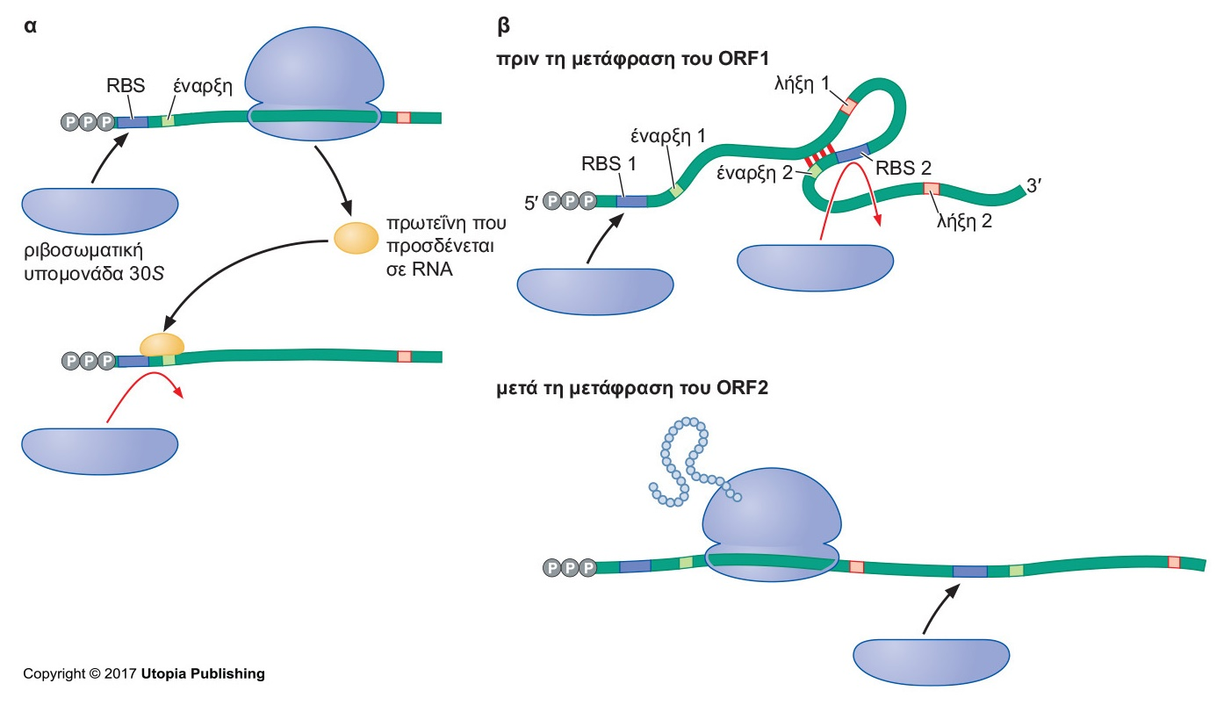
Ρύθμιση της έναρξης της μετάφρασης στα βακτήρια μέσω της αναστολής της σύνδεσης της υπομονάδας 30S.

Slide 5
Ρύθμιση της μετάφρασης στους προκαρυώτες
Η πρόσδεση πρωτεΐνης ή RNA κοντά στη θέση πρόσδεσης του ριβοσώματος ρυθμίζει αρνητικά την έναρξη της μετάφρασης στα βακτήρια.
Ρύθμιση της μετάφρασης στους προκαρυώτες: Οι ριβοσωμικές πρωτεΐνες είναι μεταφραστικοί καταστολείς της σύνθεσής τους.

Slide 6
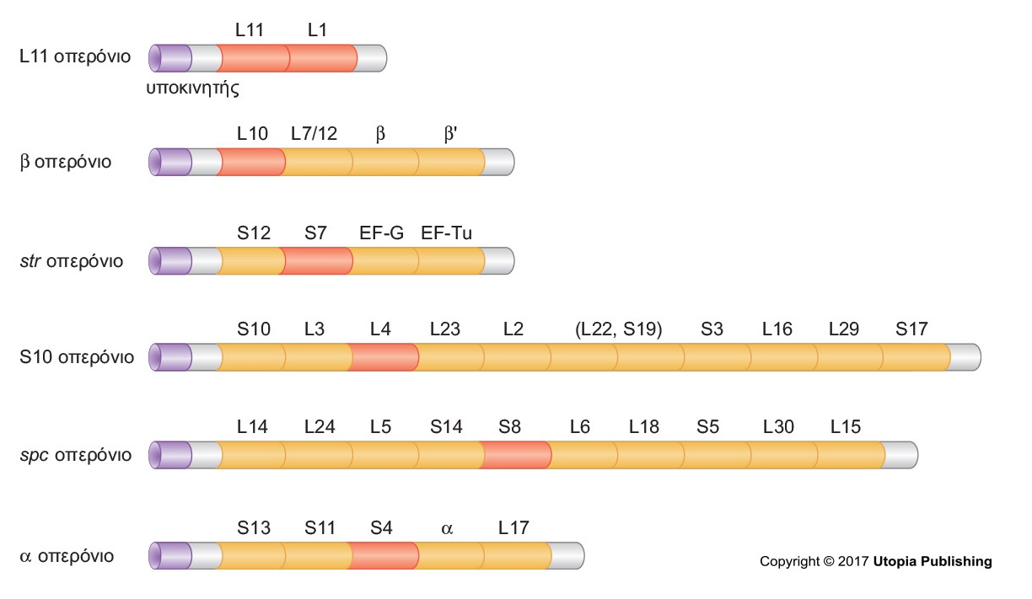
Οπερόνια των ριβοσωμικών πρωτεϊνών της E. coli.

Slide 7
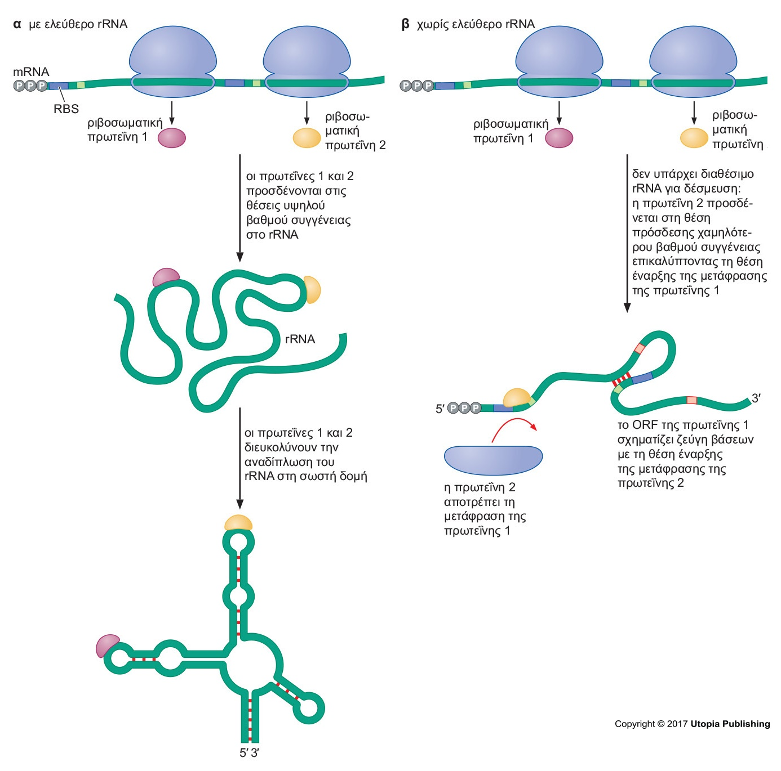
Ρύθμιση
της έκφρασης
των ριβοσωμικών πρωτεϊνών.

Slide 8
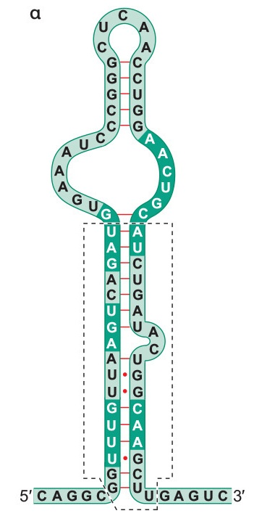
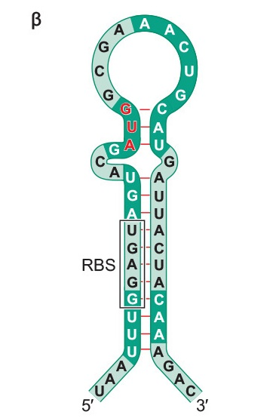
Η ριβοσωμική πρωτεΐνη S8 δεσμεύει το 16S rRNA και το mRNA της.

Slide 9
Ρύθμιση της μετάφρασης στους ευκαρυώτες

Slide 10
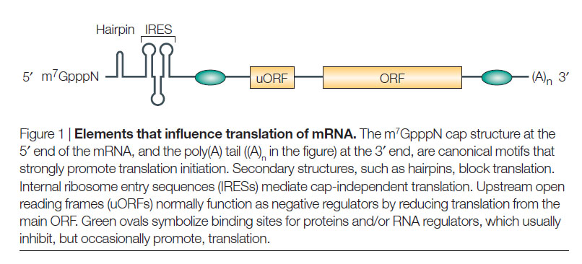

Slide 11
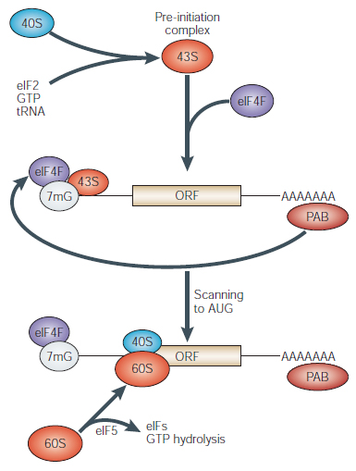
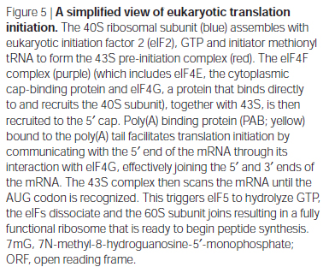

Slide 12
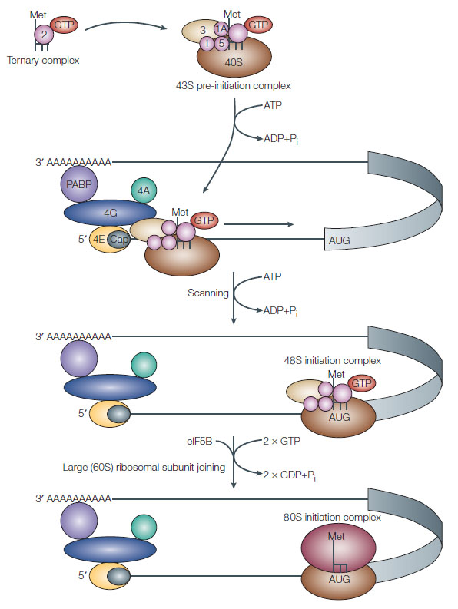
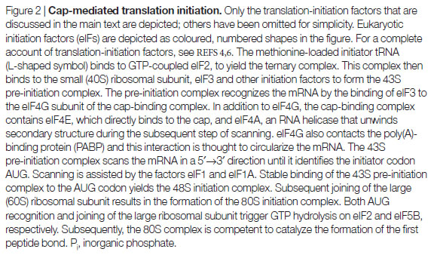

Slide 13
Ρύθμιση της μετάφρασης στους ευκαρυώτες
Η πρόσδεση πρωτεΐνης ή RNA κοντά στη θέση πρόσδεσης του ριβοσώματος ρυθμίζει αρνητικά την έναρξη της μετάφρασης στα βακτήρια.
Ρύθμιση της μετάφρασης στους προκαρυώτες: Οι ριβοσωμικές πρωτεΐνες είναι μεταφραστικοί καταστολείς της σύνθεσής τους.
Καθολικοί ρυθμιστές της μετάφρασης στους ευκαρυώτες στοχεύουν κομβικούς παράγοντες που απαιτούνται για την αναγνώριση του mRNA και τη δέσμευση του tRNA εναρκτή στο ριβόσωμα.

Slide 14
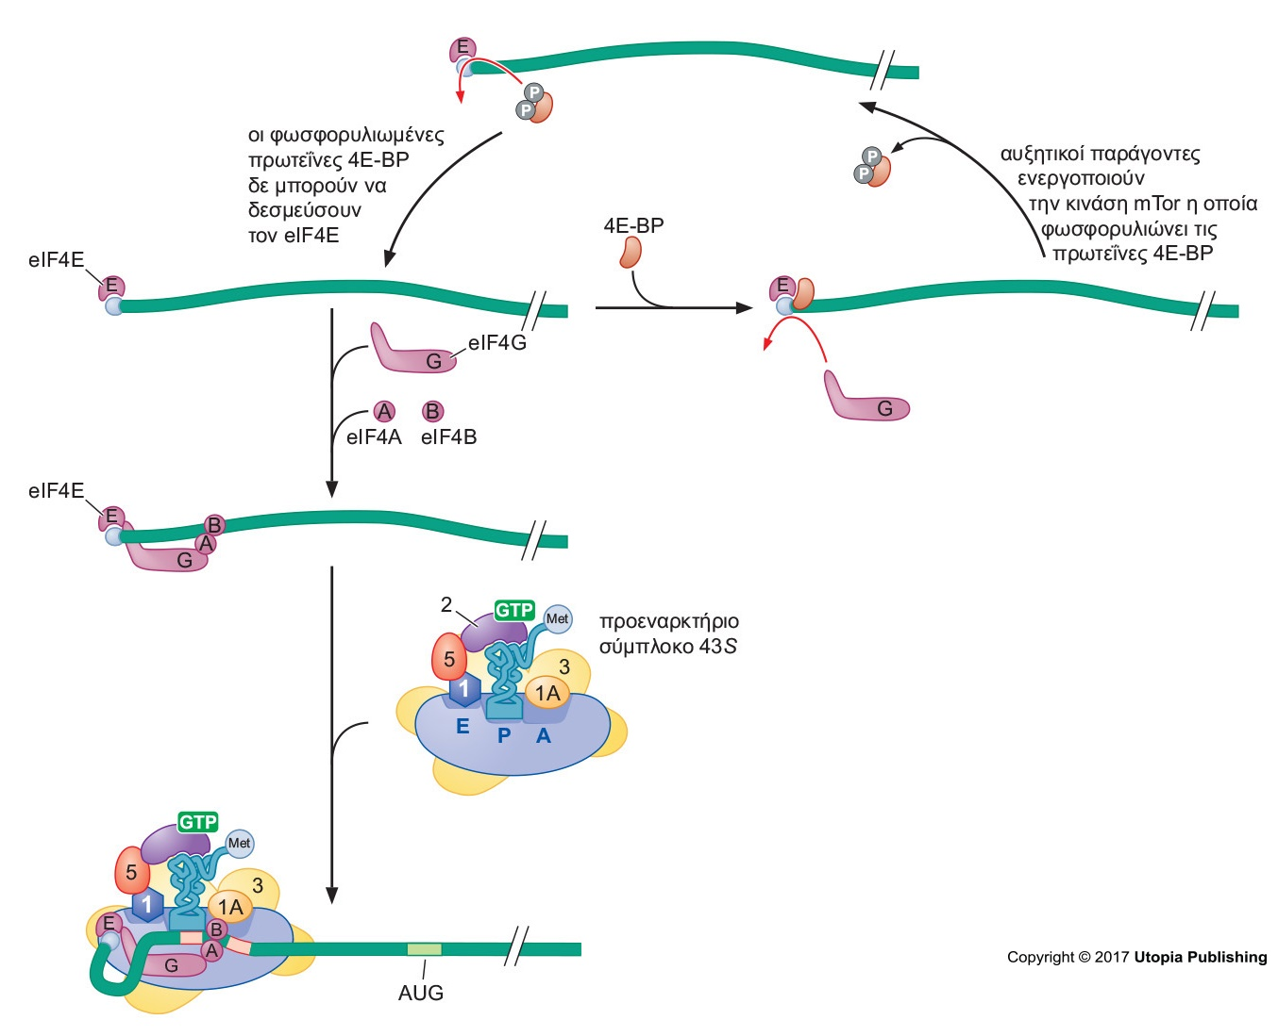
Η έναρξη της μετάφρασης στους ευκαρυώτες ρυθμίζεται συνολικά από πρωτεΐνες που προσδένονται στον eIF4E (4E-BP).

Slide 15
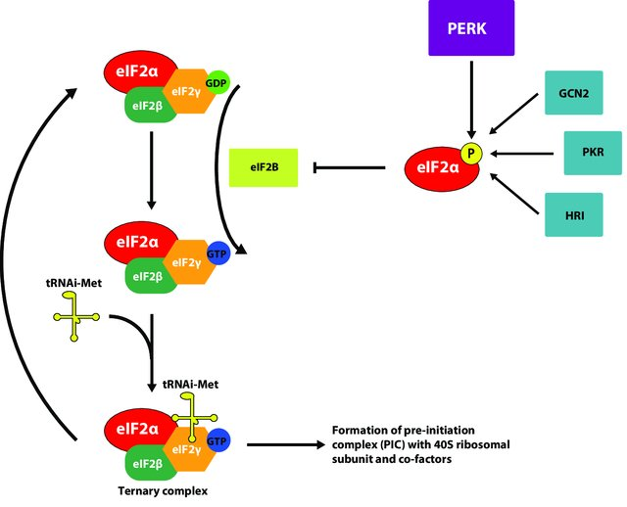
Protein kinase RNA (PKR)-like ER kinase (PERK), PKR, GCN2 and HRI all phosphorylate eIF2α in response to a variety of stresses. Under normal conditions, the three subunits of eIF2 form ternary complex with methionine transfer RNA and GTP supplied by the guanine exchange factor eIF2B. This complex is then loaded into the ribosome with the mRNA to be translated, forming the pre-initiation complex. When eIF2α is phosphorylated, it binds tightly to eIF2B, preventing it from exchanging GDP to GTP. This prevents the formation of ternary complex and potently inhibits the initiation of translation.

Slide 16
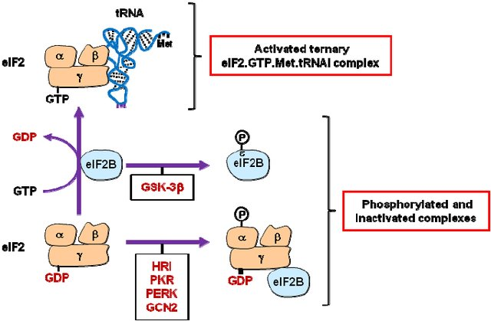
Regulation of eIF2 activity. The guanine nucleotide-exchange activity of eIF2B permits the association of the eIF2γ subunit of eIF2 with GTP. This is a prerequisite for the formation of the ternary eIF2.GTP.Met.tRNAi complex. eIF2 and eIF2B activities are inhibited by phosphorylation of their eIF2α (by HRI, PKR, PERK or GCN2) and eIF2B (by GSK-3β) subunits. eIF2B activity is also indirectly inhibited (sequestered by eIF2γ) as a consequence of eIF2α phosphorylation.

Slide 17
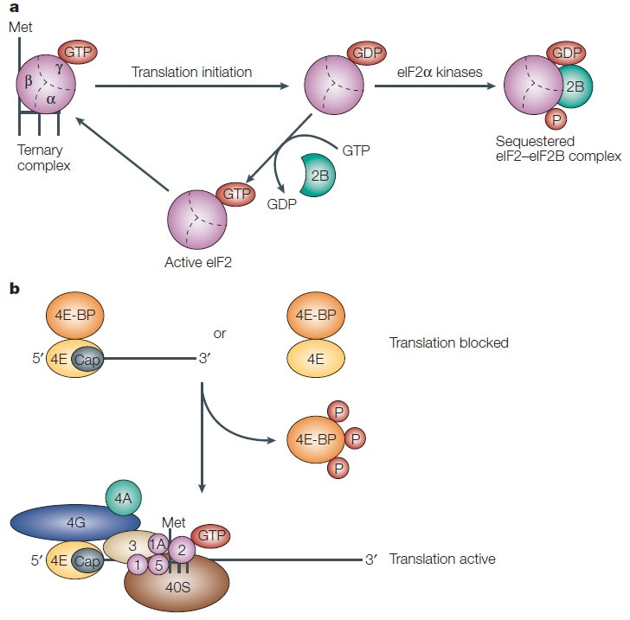
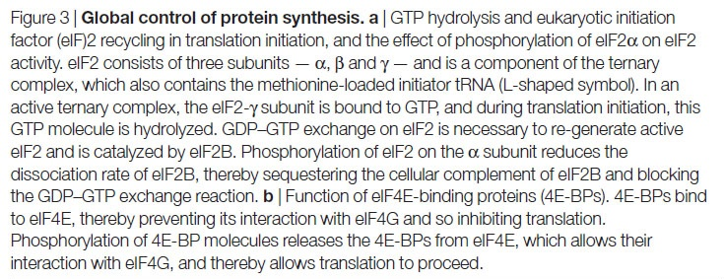

Slide 18
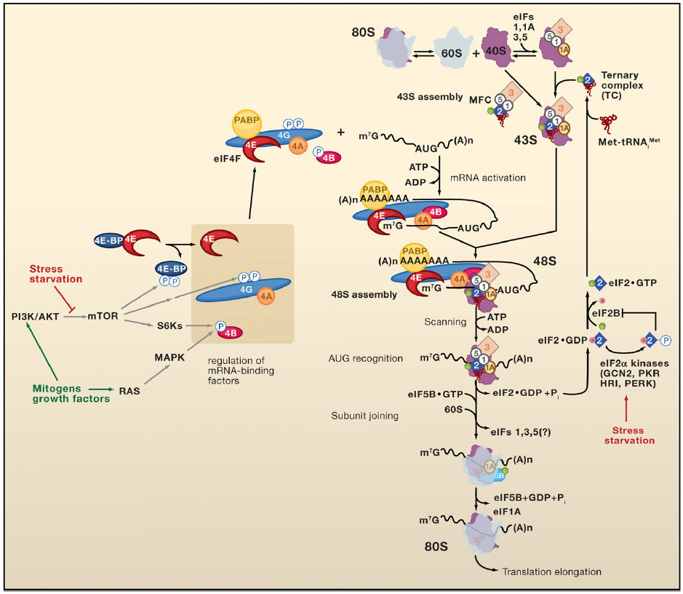

Slide 19
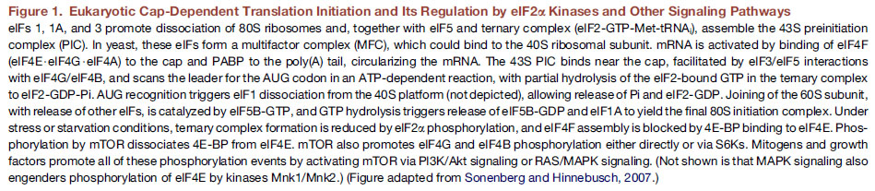

Slide 20
Ρύθμιση της μετάφρασης στους ευκαρυώτες
Η πρόσδεση πρωτεΐνης ή RNA κοντά στη θέση πρόσδεσης του ριβοσώματος ρυθμίζει αρνητικά την έναρξη της μετάφρασης στα βακτήρια.
Ρύθμιση της μετάφρασης στους προκαρυώτες: Οι ριβοσωμικές πρωτεΐνες είναι μεταφραστικοί καταστολείς της σύνθεσής τους.
Καθολικοί ρυθμιστές της μετάφρασης στους ευκαρυώτες στοχεύουν κομβικούς παράγοντες που απαιτούνται για την αναγνώριση του mRNA και τη δέσμευση του tRNA εναρκτή στο ριβόσωμα.
Μια πρωτεΐνη που προσδένεται στο RNA και ρυθμίζεται από το σίδηρο ελέγχει τη μετάφραση της φερριτίνης.

Slide 21
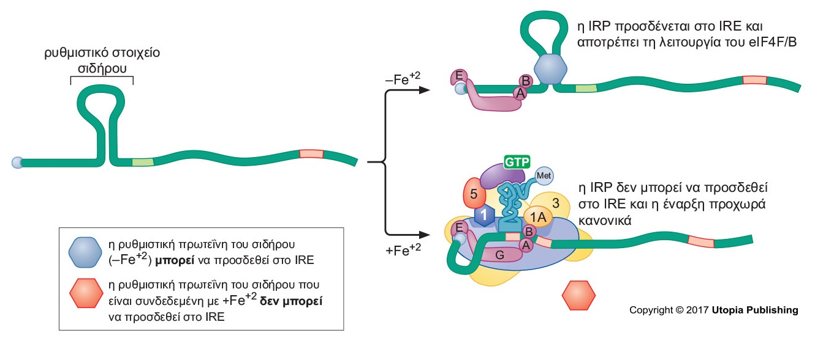
Ρύθμιση της μετάφρασης της φερριτίνης από το σίδηρο.

Slide 22
Ρύθμιση της μετάφρασης στους ευκαρυώτες
Η πρόσδεση πρωτεΐνης ή RNA κοντά στη θέση πρόσδεσης του ριβοσώματος ρυθμίζει αρνητικά την έναρξη της μετάφρασης στα βακτήρια.
Ρύθμιση της μετάφρασης στους προκαρυώτες: Οι ριβοσωμικές πρωτεΐνες είναι μεταφραστικοί καταστολείς της σύνθεσής τους.
Καθολικοί ρυθμιστές της μετάφρασης στους ευκαρυώτες στοχεύουν κομβικούς παράγοντες που απαιτούνται για την αναγνώριση του mRNA και τη δέσμευση του tRNA εναρκτή στο ριβόσωμα.
Μια πρωτεΐνη που προσδένεται στο RNA και ρυθμίζεται από το σίδηρο ελέγχει τη μετάφραση της φερριτίνης.
Χωρικός έλεγχος της μετάφρασης από πρωτεΐνες 4E-BP που είναι ειδικές για το mRNA.

Slide 23
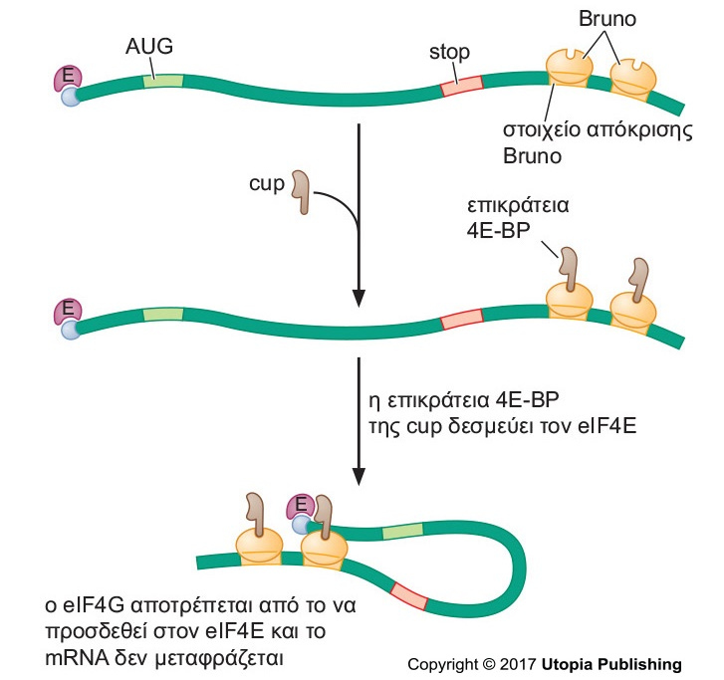
Η πρωτεΐνη Cup που προσδένεται στον eIF4E δρα προκειμένου να αναστείλει ειδικά τη μετάφραση του Oskar το mRNA.

Slide 24
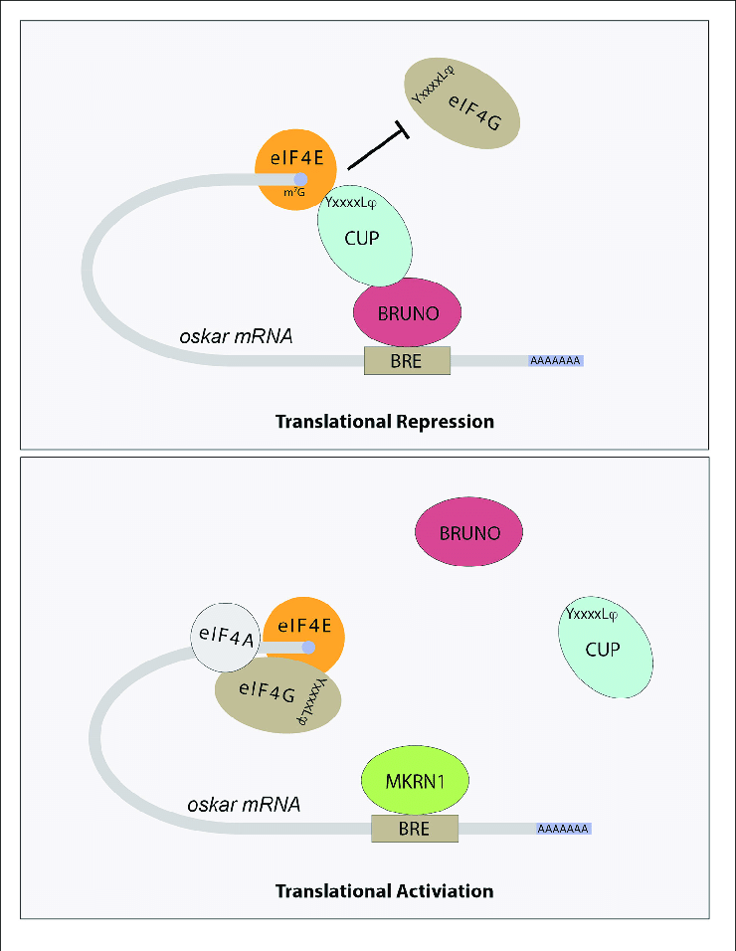
Schematic showing how different factors contribute to the regulation of oskar mRNA translation. Bruno binds to Bruno Response Elements (BREs) in the 3 UTR of target mRNAs, including oskar. Bruno associates with Cup protein, which in turns binds to eIF4E, preventing the recruitment of eIF4G and effectively blocking translation initiation. The YxxxxLϕ (where x is any amino acid and ϕ is a hydrophobic amino acid) motif is indicated. Other mRNA binding proteins, including Mkrn1, compete with Bruno for binding. Once these proteins displace Bruno and Cup, translation initiation can proceed.

Slide 25
Ρύθμιση της μετάφρασης στους ευκαρυώτες
Η πρόσδεση πρωτεΐνης ή RNA κοντά στη θέση πρόσδεσης του ριβοσώματος ρυθμίζει αρνητικά την έναρξη της μετάφρασης στα βακτήρια.
Ρύθμιση της μετάφρασης στους προκαρυώτες: Οι ριβοσωμικές πρωτεΐνες είναι μεταφραστικοί καταστολείς της σύνθεσής τους.
Καθολικοί ρυθμιστές της μετάφρασης στους ευκαρυώτες στοχεύουν κομβικούς παράγοντες που απαιτούνται για την αναγνώριση του mRNA και τη δέσμευση του tRNA εναρκτή στο ριβόσωμα.
Μια πρωτεΐνη που προσδένεται στο RNA και ρυθμίζεται από το σίδηρο ελέγχει τη μετάφραση της φερριτίνης.
Χωρικός έλεγχος της μετάφρασης από πρωτεΐνες 4E-BP που είναι ειδικές για το mRNA.
Η μετάφραση του μεταγραφικού ενεργοποιητή Gcn4 του ζυμομύκητα ελέγχεται από βραχέα ανοικτά πλαίσια ανάγνωσης και την αφθονία του τριαδικού συμπλόκου.

Slide 26
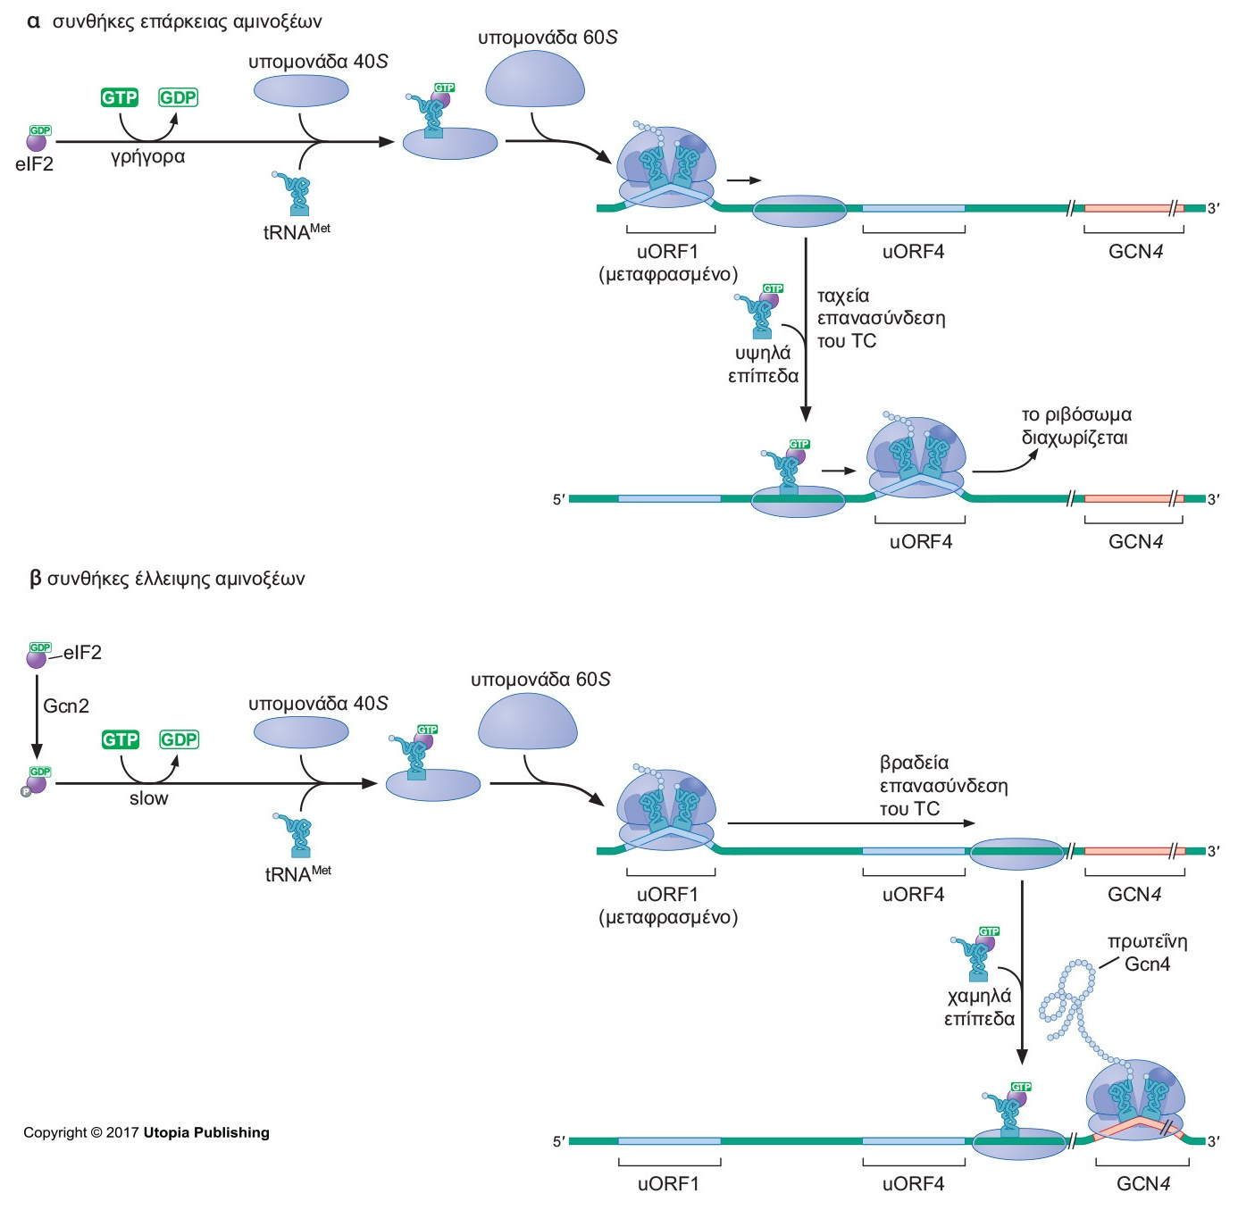
Μεταφραστικός έλεγχος του Gcn4 σε απόκριση στην έλλειψη αμινοξέων.

Slide 27
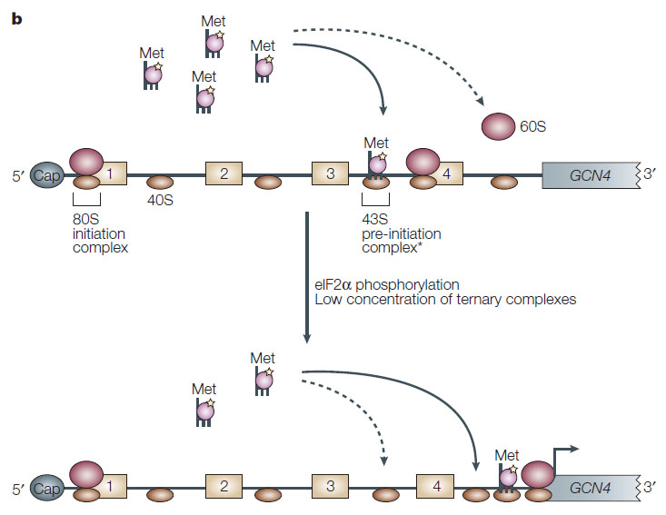
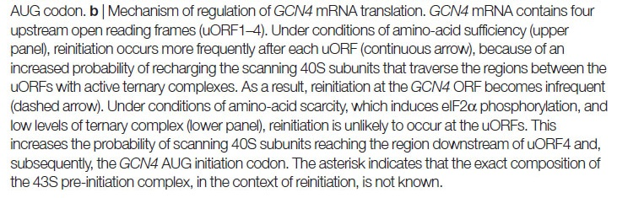

Slide 28
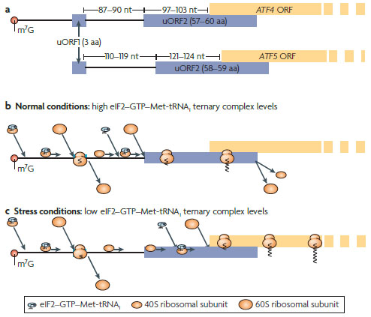
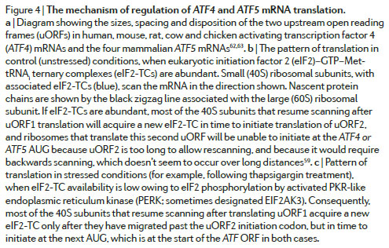

Slide 29
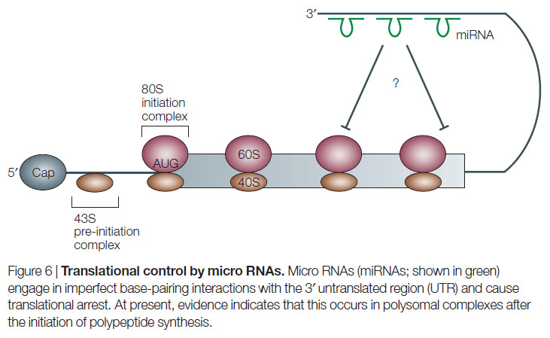

Slide 30
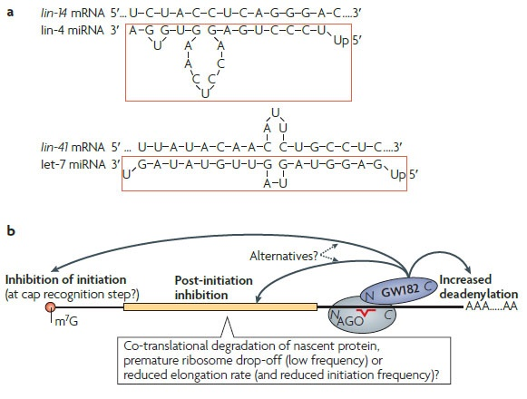
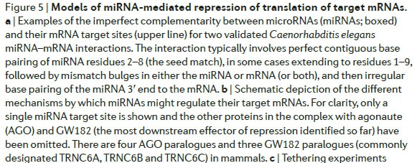

Slide 31
Ρύθμιση του mRNA
και της σταθερότητας της πρωτεΐνης, εξαρτώμενη από τη μετάφραση

Slide 32
Ρύθμιση του mRNA και της σταθερότητας της πρωτεΐνης, εξαρτώμενη από τη μετάφραση
Το SsrA RNA διασώζει τα ριβοσώματα που μεταφράζουν τα σπασμένα mRNA.

Slide 33
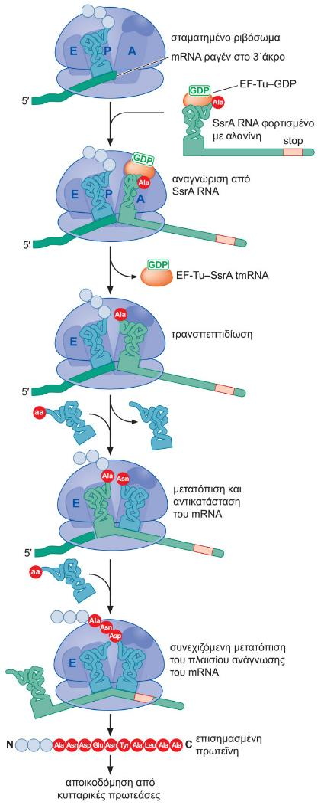
Το tmRNA SsrA διασώζει τα ριβοσώματα που είναι σταματημένα σε μόρια mRNA που τερματίζονται πρόωρα.

Slide 34
Ρύθμιση του mRNA και της σταθερότητας της πρωτεΐνης, εξαρτώμενη από τη μετάφραση
Το Ssr RNA διασώζει τα ριβοσώματα που μεταφράζουν τα σπασμένα mRNA.
Τα ευκαρυωτικά κύτταρα αποικοδομούν τα mRNA που είναι ελλιπή ή έχουν πρόωρα κωδικόνια λήξης.

Slide 35
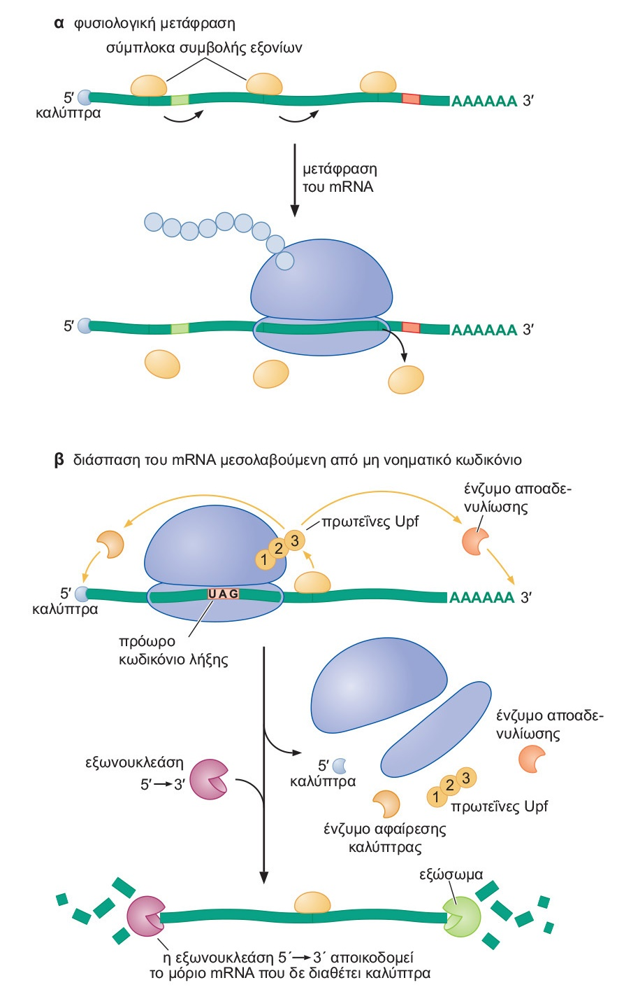
Τα ευκαρυωτικά mRNA
με πρόωρα κωδικόνια λήξης
αποτελούν
στόχο αποικοδόμησης.

Slide 36
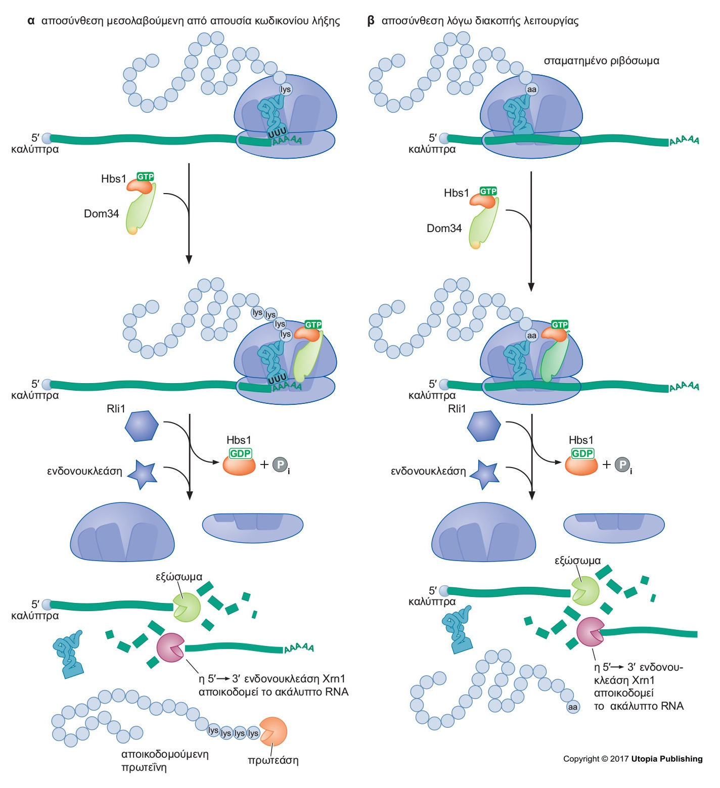
Τα ευκαρυωτικά mRNA
χωρίς κωδικόνια λήξης αποτελούν
στόχο αποικοδόμησης.

Slide 37
Βιβλιογραφία
Μοριακή Βιολογία του Γονιδίου, (2^{η} έκδοση), των James D. Watson, Tania A. Baker, Stephen P. Bell, Alexander Gann, Michael Levine, Richard Losick. Εκδόσεις: Utopia, 2016. [μετάφραση του βιβλίου “Molecular Biology of the Gene”, (7th ed.). Εκδόσεις: Pearson, 2013.

Slide 38


